Slide 1
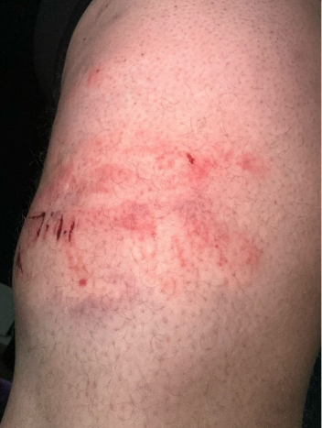
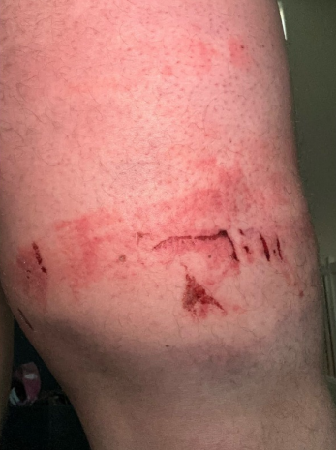
Læringsark
20.04.2023 – Kjerneboring av rør – Slagskade på beina
Hva | Kjerneboring av spillvannsrør. Rett før boret gikk igjennom, satte boret seg fast. Maskinen begynte å snurre rundt med stor kraft og traff beina til operatøren. Hendelsen skjedde nede i en kum hvor det var for trangt til at operatøren kom seg unna. Stikk kontakten til maskinen ble trukket ut av en kollega, slik at maskinen stoppet. Operatøren ble hjulpet opp av kummen og det ble utført førstehjelp, isposer ble benyttet og lege ble oppsøkt dagen etter.
Årsak(er) | Veldig trangt arbeidssted som medførte at feil utstyr ble benyttet. Dette var en feilvurdering, maskinen som ble valgt var beregnet for bruk i stativ og det var det ikke plass til. Maskinen manglet sikkerhetsfunksjon for håndholdt benyttelse. Kollega betjente støpsel for å starte maskinen, og overvåket operasjonen. SJA skulle vært utført og kunne avdekket personfaren ved bruk av feil type maskin og for trangt arbeidssted
Konsekvens | Middels. Kraftig forslått begge lår. 2 dager sykmelding, tilrettelagt arbeid etter det.
Potensiale | Alvorligere personskade, som brudd.
Læringspunkter
Benytt riktig verktøy til aktuell arbeidsoppgave for å unngå personskade. Sørge for opplæring i riktig bruk av maskiner. Planlegge og etablere tilstrekkelig plass for sikker utførelse av oppdrag. Etablere rutiner for utførelse av SJA.

